Slide 1
Surf.4U
組長:吳漢陽
組員:吳澤鑫
2018Open Data創新應用競賽-氣象開放資料應用

Slide 2

Outline
1.Why-Motivation, 解決什麼問題, 關聯性
2.What-創新性
3.How-Concept,System Architecture,可行性
4.Result-市場

Slide 3
Why-動機
創作動機
衝浪在台灣相較其他運動似乎並不這麼盛行，且衝浪前最需要注意的是氣候的狀況，其中包括了潮汐時間、波浪方向及高度、晴天、氣溫、風速…等種種環境因素。
除此之外，同時包含以上資訊之App其實少之又少，又或者是以外國的居多，因此便突發奇想的想自己動手做一次，恰好此次比賽之Open Data包含了所有衝浪所需的資訊。

Slide 4
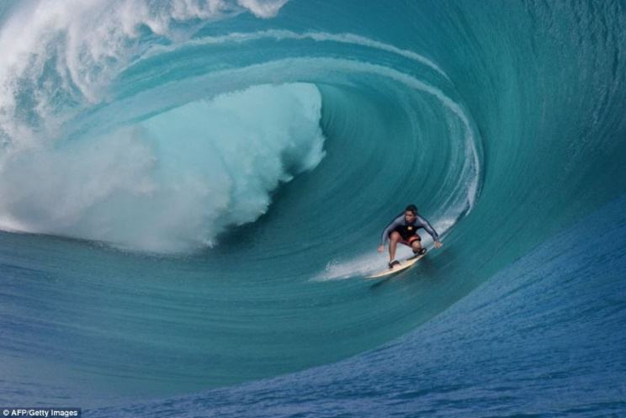

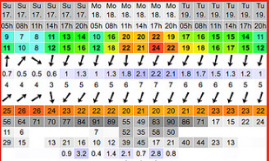
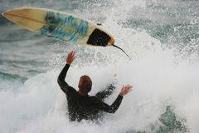


Slide 5

What-創新性
Wave Recommendation
將浪況分級(1至5顆星)
省略研究數據的時間
根據使用者的程度推薦給使用者適合的浪

Slide 6
How
使用資料
今明36小時天氣預報
台灣天氣概況
全台天氣小幫手
波浪分析圖
波浪預報圖
滿潮預報圖
潮汐預報

Slide 7

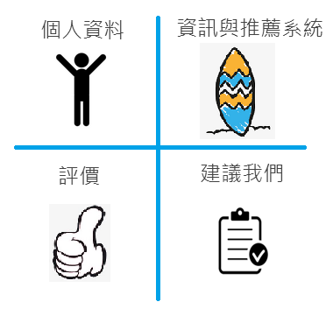
System Architecture
輸入個人資料:
1.衝浪年齡
2.程度
資訊分享:
浪況, 風速, 潮汐時間
推薦系統:
推薦使用者適合的浪
評價系統:
使用者回傳當天的浪況與此APP推薦的做比較
用戶回饋
希望能新增.改進

Slide 8
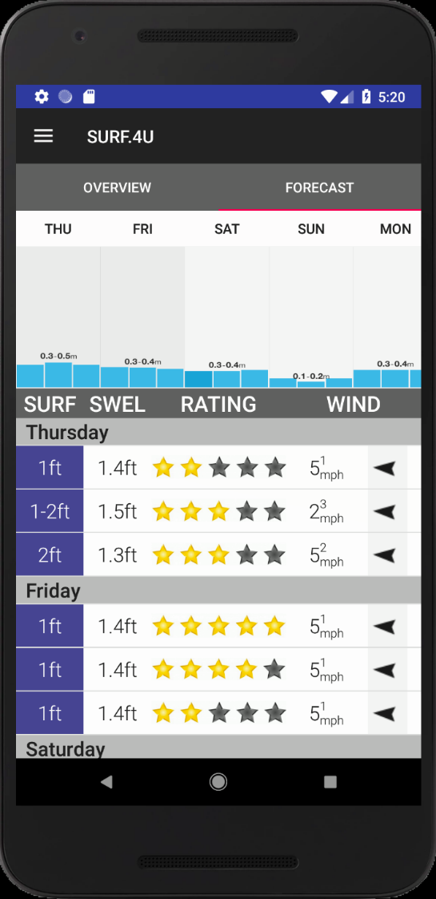
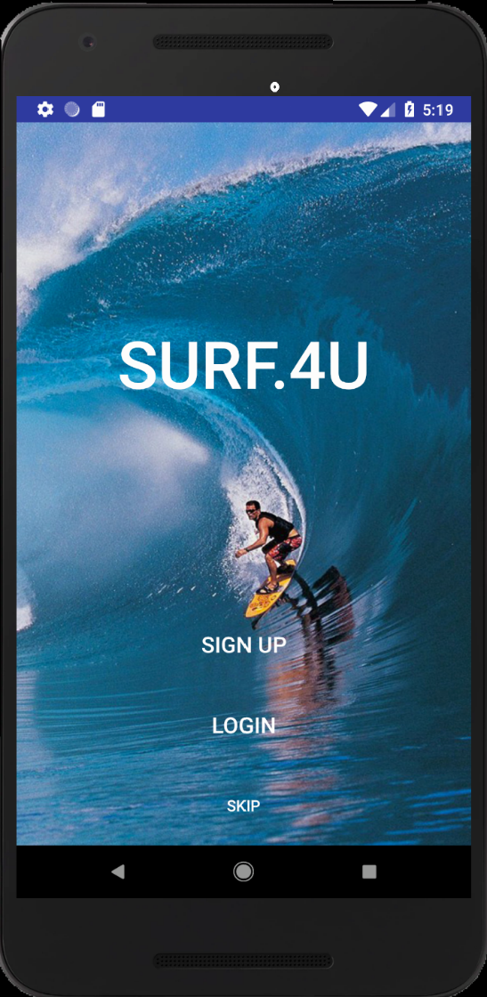
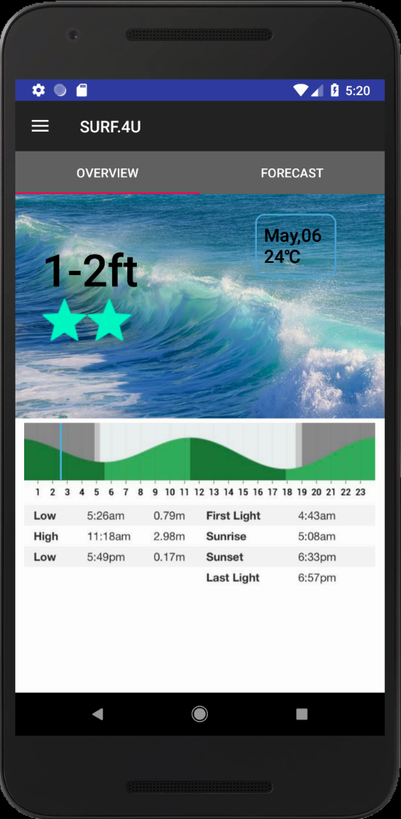

Slide 9
Result
市場
衝浪愛好者
旅客
旅遊業者
釣客

